Slide 1
Escuela Normal de Educación Preescolar
Licenciatura en educación preescolar
Cuarto semestre
Estrategias para la exploración del mundo social
Alumna: Jazmin Azucena De la cruz Sánchez
Docente: Ramiro García Elías
Trabajo: Guion de observación
Competencias unidad II:
Detecta los procesos de aprendizaje de sus alumnos para favorecer su desarrollo cognitivo y socioemocional.
Aplica el plan y programas de estudio para alcanzar los propósitos educativos y contribuir al pleno desenvolvimiento de las capacidades de sus alumnos.
Diseña planeaciones aplicando sus conocimientos curriculares, psicopedagógicos, disciplinares, didácticos y tecnológicos para propiciar espacios de aprendizaje incluyentes que respondan a las necesidades de todos los alumnos en el marco del plan y programas de estudio.
Emplea la evaluación para intervenir en los diferentes ámbitos y momentos de la tarea educativa para mejorar los aprendizajes de sus alumnos.
Integra recursos de la investigación educativa para enriquecer su práctica profesional, expresando su interés por el conocimiento, la ciencia y la mejora de la educación.
Actúa de manera ética ante la diversidad de situaciones que se presentan en la práctica profesional.

Slide 2
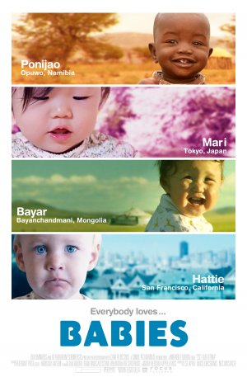
Guion de observación del documental

Slide 3
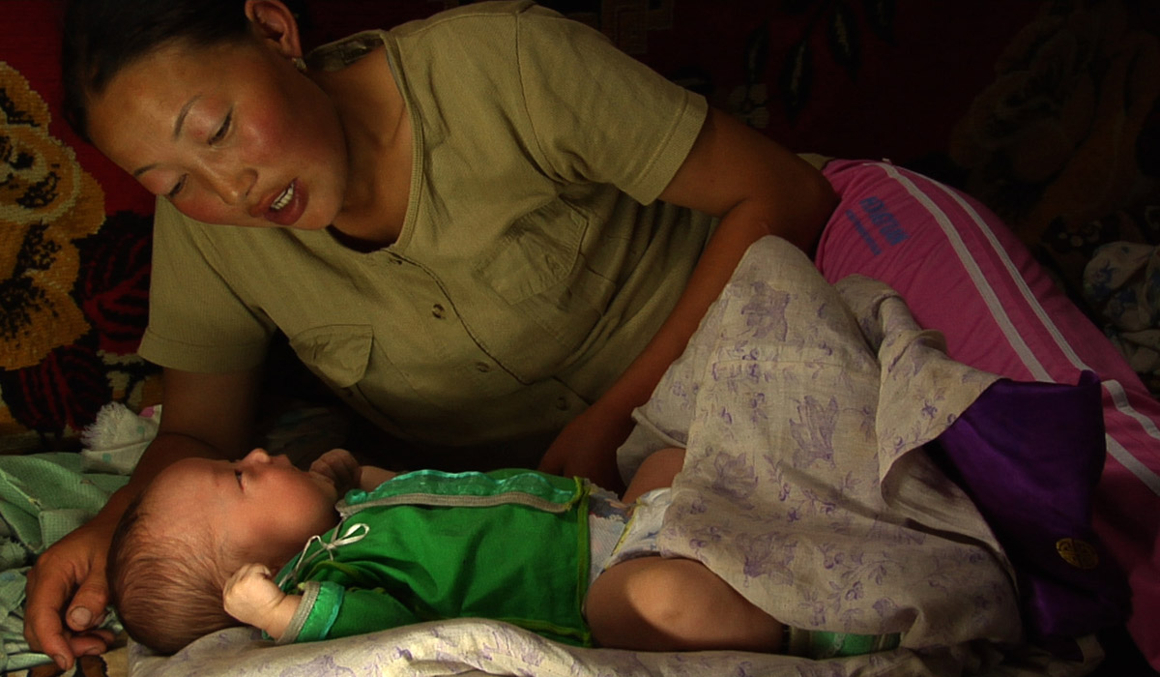
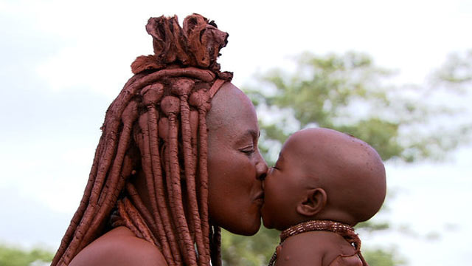
indicador | Lo cumple | No lo cumple | observaciones
Las practicas de crianza desde la familia de los bebes. |  |  | No podríamos marcar que no lo cumple, debido a que nos muestran a 4 bebes de diferente país, religión, creencias, etc. Como no estamos en su contexto no sabríamos si cumple con los estándares de crianza, pero si se nota el cuidado que les otorgan al igual del amor y protección ante peligros.

Slide 4
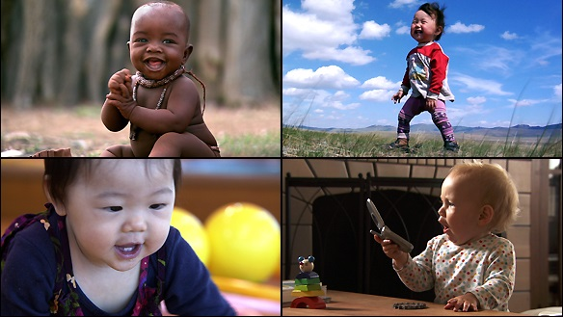
indicador | Lo cumple | No lo cumple | observaciones
Las diferencias y similitudes que pueden compartir los bebes del documental. | Cuidado de los hijos Atención a los bebés Relación con la familia La enseñanza del habla Proporción de ropa | Hábitos de higiene para los bebés Áreas de juego aptas para los bebés Alimentación Parto de los bebés y las preparaciones para los mismos, además de los cuidados post parto | Aunque sean diferentes contextos donde se desenvuelven los niños, en algunas cosas pueden ser parecidas a otras debido al medio en el cual las familias viven y con la crianza que ellos tuvieron.

Slide 5
indicador | Lo cumple | No lo cumple | observaciones
La relación afectiva entre los adultos y los bebés. |  |  | Con los 4 bebés se nota una fuerte relación afectiva con sus madres mas que con otras personas, además de que se puede notar que son con las que mas tiempo pasan.

Slide 6
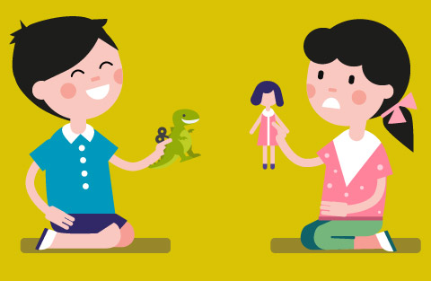
indicador | Lo cumple | No lo cumple | observaciones
Los roles que definen desde edad temprana. |  |  | Se puede apreciar que en algunos casos los niños observan a diario las tareas que realizan en su familia y que están definidas. Mientras que en otro caso la bebé no nota mucho los trabajos de roles debido a que ambos padres están en su compañía o están haciendo lo mismo.

Slide 7
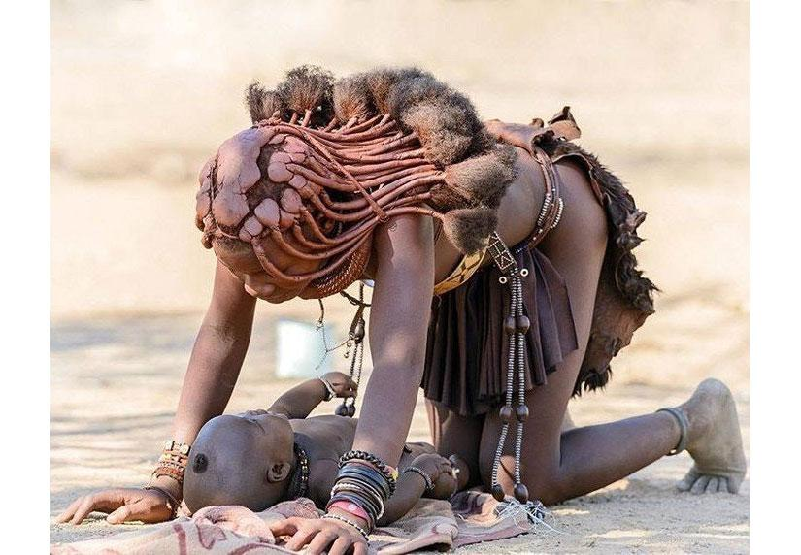
indicador | Lo cumple | No lo cumple | observaciones
La influencia del contexto familiar y su impacto para la exploración y el mundo social que rodea a los niños. |  |  | Este punto se aprecia mucho, debido a que los niños pasaban mucho tiempo con sus familias, además de ser su primer lugar de crecimiento.

Slide 8
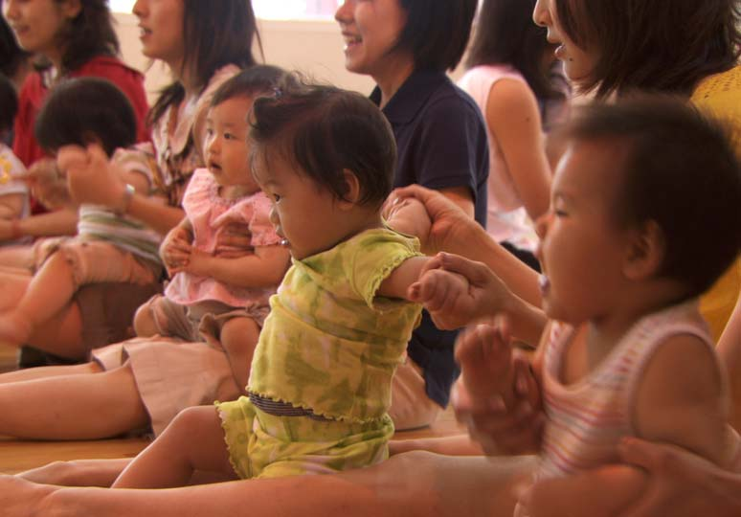
indicador | Lo cumple | No lo cumple | observaciones
El desarrollo de los niños favorece a su integración a la sociedad. |  |  | Como antes se mencionaba, sus contextos son diferentes asi que sus necesidades lo son de igual manera; asi que considero y si son apropiados a lo que su entorno solicita .

Slide 9
Conclusiones
El documental es muy interesante debido a que muestra las diferentes formas de crianza que se viven en algunos paises, que son muy diferentes entre si pero a su vez tienen ciertas similitudes.
Además de que muestra como se forman las personalidades y como su desarrollo motriz y cognitivo se van desarrollando, lo cual es algo que leemos a diaria pero en si no sabemos como o cuanto tiempo puede tomar el fortalecer estas áreas, debido a que cada persona es diferente y se muestra en la pelicula, como cada niño tiene que adaptarse al medio en el vive para poder salir adelante y aprender lo que los demás ya saben por si mismos.
Me agrado el hecho que te muestra su crecimiento desde el momento del parto, el como las 4 madres tienen diferentes maneras de prepararse para un parto y la diferencia de estas al parir, como ejemplo Ponijao que su madre se unto como una pintura roja por la panza y pechos que a diferencia de la madre de Mari, la cual cuando ella nació escribió algo en sus pies con un marcador de color rojo.
Asi que considero y es una buena pelicula para entender los diferentes entornos de crecimiento de los niños y asi estar preparadas para nuestros alumnos, debido que tienen muchas diferentes al igual que estos niños, diferencias familiares, de contexto, sociales, etc.

